Slide 1
Стварање тима развијаоца софтвера
Презентација за предмет Развој софтвера 2
Ђуро Ненадовић, 1127/2015

Slide 2
Када се тим ствара, треба одговорити на…
Да ли ови људи могу да раде заједно?
Да ли могу да ураде посао?
Да ли ја (као управник или менаџер тима) могу да радим са њима?
Ако ставим ове људе у тим, да ли могу да раде у таквом тиму и да ли ће дати оно најбоље што имају?
Да ли ови људи имају сва знања и вештине које им требају?

Slide 4
Основни аспекти потребни ефикасном тиму
Знање у области и искуство
Искуство рада у тиму
Вештине у разговору са људима
Прилагодљивост и поштовање задатака у тиму
Изборити се са субјективношћу

Slide 5
Мајерс-Бригс модел личности
На основу усмеравања пажње (екстровертне (Е) и интровертне (I) особе)
На основу потраге за информацијама (Особе које проматрају (S) и особе које су интуитивне (N))
На основу доношења одлука (особе које се ослањају на разум (T) и особе које се ослањају на осећања (F))
На основу односа према свету (особе које просуђују (J) и особе које су опрезне и остављају простор за промене (P))

Slide 6
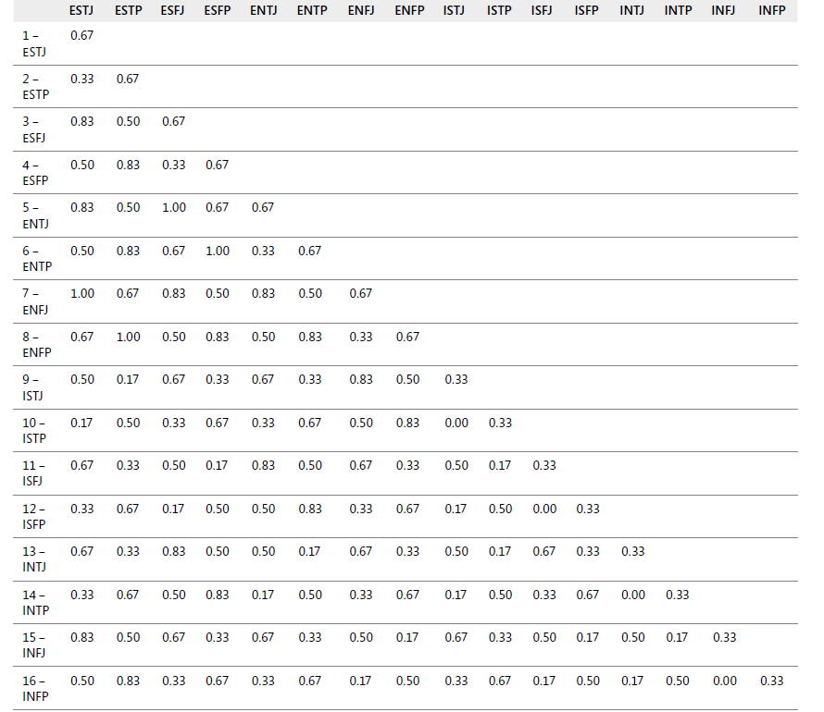
Ко онда са киме може да ради?

Slide 7
Разговор (Interview)
Питања која се НЕ СМЕЈУ постављати:
Питања у вези вероисповести кандидата, политичког уверења, националности, или другом систему веровања
Брачно стање, сексуална оријентација, тренутне и бивше емотивне везе
Старост

Slide 8
Разговор (наставак)
Питања која треба поставити
Питања прописана законом (дозвола о раду, итд)
Питања у вези искуства за позицију за коју конкуришу (године искуства, одређена знања, итд)
Увек треба питати да ли је особа у реду са начином разговора (изаћи из мале просторије уколико је особа клаустрофобична, нпр), и да ли им је потребно нешто посебно за разговор (особа са проблемима са слухом би ценила да се за разговор обезбеди одређен звучни систем)

Slide 9
Разговор (наставак)
Доста добрих пракси из литературе (за будуће запослене): Cracking the Coding Interview - Gayle Laakmann McDowell
Нека правила за испитиваче:
Наћи одговор да ли особа може да уради посао
Да ли се уклапа у тим
Да ли има потребне вештине да размени знање унутар тима
Да ли особа заиста има сва искуства наведена у биографији
Припремити питања унапред
Поредити одговоре са осталима који су обављали разговоре
Организовати дружење и размену мишљења о кандидатима
…

Slide 10
Провера биографија
Обично ради кадровско одељење
Понекад је потребно ангажовати професионалну фирму за то
Последице лоше провере могу бити веома лоше:
Излагање поверљивих података непровереној особи
Лоши тимски односи
Веровање у написано а непроверено искуство може довести до страшних последица по стабилност пројекта и губитка поверења клијента
…

Slide 11
„Аполо синдром“
Тим састављен од најбољих појединаца (ФК Реал Мадрид?)
Најчешће, иако делује супротно интуицији, веома лоши резултати
Увек треба одмерити тим, дати времена тиму да се ухода, да се одреде неке улоге…
Постоје и малобројни успешни промери, где је здрава расправа доводила до решења, неко се издвојио као вођа…

Slide 12
Ашбијев закон идеалног члана тима
„Што је систем бољи у извршавању једног или групе задатака то је мање способан да изврши било шта друго“
Треба имати визију и свест: свест о томе шта је тренутно потребно а визију шта ће бити потребно тиму и запослити такве људе
Тестирати, испитати, дати људима задатке у којима је потребно да се снађу у разним ситуацијама и одабрати најбоље

Slide 13
Изградња тима
Није детерминистички процес
Основна два случаја:
Изградња тима од почетка, „од нуле“
Изградња већ постојећег тима

Slide 15
Закључак
Ово није одређен процес, није увек исти, зависи од људи, и жив је
Потребно је мењати тим понекад, јер се људи мењају, као и њихове вештине
Изградња тима није завршен процес, потребан му је стални надзор и одржавање
Стално је потребно проналазити људима мотивацију да се усавршавају и раде
...

Slide 16
Питања?

Slide 17
Литература
Cracking the Coding Interview 5th Edition - Gayle Laakmann McDowell
Myers, I., and P. Myers. Gifts Differing: Understanding Personality Type. Palo Alto, CA: Consulting Psychologists Press, 1995
Ashby, W. Ross. An Introduction to Cybernetics. London: Chapman and Hall, 1956.
Getting results from Software Development teams - Lawrence J. Peters, 2008

